Slide 1
Кафедра патологической анатомии
Введение в онкоморфологию.
Теории опухолеобразования. Мезенхимальные опухоли.
Профессор кафедры д. м. н. Федоровская
Надежда Станиславовна

Slide 2
Опухоль - патологический процесс, характеризующийся безудержным бесконтрольным ростом атипичных клеток
Существует два типа опухолей доброкачественные и злокачественные
Они различаются:
- по степени зрелости опухолевых элементов,
- по темпам роста опухоли,
- по характеру роста опухоли,
- по способности давать метастазы и рецидивировать

Slide 3
Опухоли построены из паренхимы и стромы.
Паренхима опухоли - это собственно опухолевые клетки, образовавшиеся в результате трансформации и клональной пролиферации клетки-предшественницы
Строма опухоли, так же как и строма нормальной ткани, в основном, выполняет трофическую, модулирующую и опорную функции.
В зависимости от количества узлов первичной опухоли неоплазмы могут обладать уницентрическим или мультицентрическим характером роста.

Slide 4
Характер роста опухолей по отношению к окружающим тканям может быть:
- экспансивный с формированием соединительнотканной капсулы и оттеснением прилежащих сохранных тканей
- инфильтрирующий или инвазивный с прорастанием прилежащих тканей
- аппозиционный рост опухоли происходит за счет неопластической трансформации нормальных клеток в опухолевые клетки, которые находятся в опухолевом поле

Slide 5
В полых органах выделяют также два типа роста в зависимости от отношения опухоли к их просвету: экзофитный при росте опухоли в просвет и эндофитный при росте опухоли в стенку органа

Slide 6
Доброкачественные опухоли
- построены из зрелых дифференцированных клеток,
- обладают медленным экспансивным ростом с формированием капсулы из соединительной ткани на границе с окружающей нормальной тканью (опухоль растет сама в себе)
- опухоли не рецидивируют после удаления и не дают метастазов
Название доброкачественных опухолей образуется из корня названия исходной ткани с прибавлением окончания “ома”

Slide 7
Злокачественные опухоли
- построены чаще всего из недифференцированных клеток
- растут быстро, прорастая окружающие ткани, т.е. инфильтрирующий (инвазивный) или аппозиционный рост
- могут рецидивировать и метастазировать
Пограничные опухоли, обладающие чертами как доброкачественных (например, построены из зрелых дифференцированных клеток), так и злокачественных (инвазивный рост, рецидивирование)

Slide 8
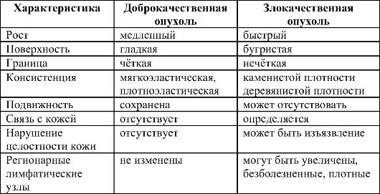

Slide 9
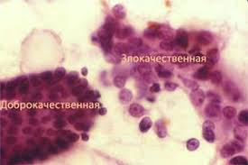

Slide 10
Номенклатура
Термины, которые используются в литературе в качестве синонима для понятия опухоль: неоплазма (neoplasm); бластома (blastema); тумор (tumor); онкос (oncos)
доброкачественные опухоли из эпителия называются - эпителиомы
злокачественные опухоли из эпителия - рак или карцинома (cancer, carcinoma) злокачественные опухоли мезенхимального происхождения — саркома (sarcoma)

Slide 11
Эпидемиология опухолей
Злокачественные опухоли представляют собой серьезную проблему для человечества, являясь одной из главных причин смерти в современном обществе (2-e место после сердечно-сосудистой патологии)
Число новых случаев злокачественных опухолей в год составляет около 6 млн. человек
На уровень заболеваемости и смертности в разных странах мира влияют:
- различия в экологической обстановке
- этнические привычки и наследственность

Slide 12
Например, уровень смертности от рака желудка в Японии в 8 раз выше по сравнению с США
смертность от рака молочной железы и предстательной железы в Японии составляет в 4 – 5 раз меньше соответствующих показателей в США
Структура заболеваемости и смертности от онкологических заболеваний постоянно меняется. В ряде случаев такое снижение данных показателей связано с использованием эффективных профилактических мероприятий, современных программ терапии

Slide 13
Тенденции в эпидемиологической ситуации:
1. Рост заболеваемости и смертности от рака во всех странах мира: 50% погибших от онкологических заболеваний проживали в экономически развитых странах.
2. Рост заболеваемости опухолями регистрируется во всех возрастных группах, наибольшее число больных раком составляют люди старше 50 лет (геронтологическая проблема)

Slide 14
3. Половые различия по частоте и структуре заболеваемости злокачественными опухолями между мужчинами и женщинами.
В среднем, заболеваемость неоплазиями среди мужчин в 1,5 - 2 раза выше, чем среди женщин
В России: у мужчин наиболее частыми являются рак легкого, желудка, кожи;
у женщин - рак молочной железы, кожи и желудка.
4. Проблема рака считается - экологической проблемой

Slide 15
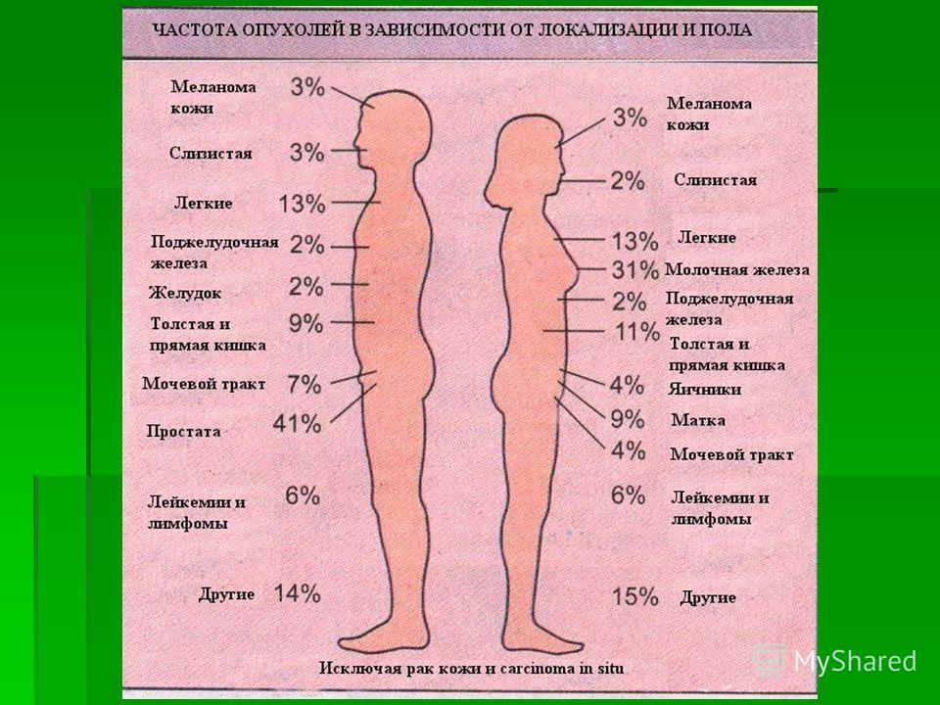


Slide 16
Этиология и патогенез опухолей
Факторы, способные вызывать развитие опухолей, называются канцерогенами
Теории канцерогенеза:
- физическо – химическая теория Вирхова
- вирусная теория Льва Зильбера
- дезонтогенетическая теория Ю. Конгейма

Slide 17
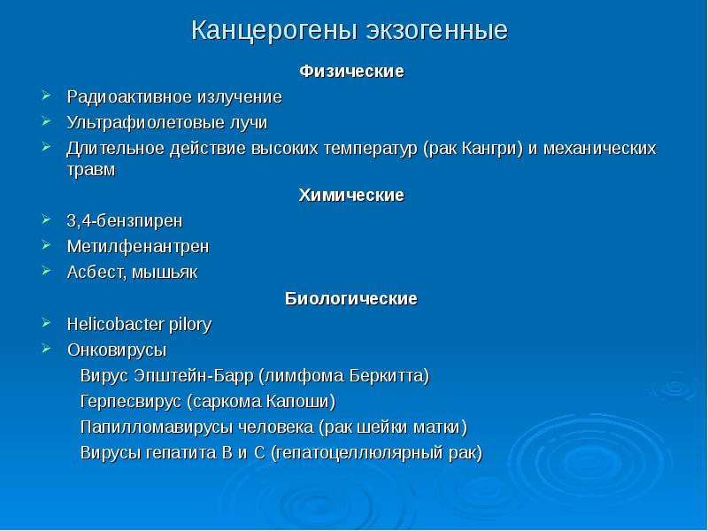

Slide 18
Теория физических канцерогенов
- солнечная (ультрафиолетовая) радиация - меланома, рак кожи;
- ионизирующая радиация и радиоактивные вещества – рак щитовидной железы, лейкозы
Физические канцерогенные агенты реализуют свое действие через повреждение ДНК генома клеток

Slide 19
Теория химических канцерогенов
Канцерогенные агенты (описано более 1000 химических канцерогенных веществ)
Для реализации своего действия химические канцерогены должны воздействовать на ядерную ДНК и вызвать ее повреждение.
Табакокурение, асбест – рак легкого, анилиновые красители – рак мочевого пузыря, поливинилхлорид – ангиосаркома печени и др.

Slide 20
Химические канцерогены подразделяются на две большие группы в зависимости от их способности взаимодействовать с ДНК:
1. генотоксические (прямые и непрямые)
2. эпигенетические
Происхождение химических канцерогенов может быть: экзогенным и эндогенным

Slide 21
К генотоксическим канцерогенам относятся: полициклические ароматические углеводороды, ароматические амины, нитрозосоединения и др.
1. генотоксические канцерогены:
- взаимодействующие с ДНК напрямую, называются прямыми
- канцерогены, которые должны претерпеть химические превращения в клетках, в результате которых они становятся активными (приобретают электрофильность) и могут концентрироваться в ядрах клеток, взаимодействовать с ДНК - непрямые

Slide 22
2. Эпигенетические химические канцерогены не дают положительных результатов в тестах на мутагенность, однако их введение вызывает развитие опухолей.
Эпигенетические канцерогены представлены хлорорганическими соединениями, иммунодепрессантами и др.

Slide 23
Известными эндогенными канцерогенами считаются:
желчные кислоты, аминокислота триптофан, некоторые стероидные гормоны, перекиси липидов
Накоплению эндогенных канцерогенов в организме могут способствовать некоторые заболевания, а также хронические гипоксические состояния

Slide 24
Наследственные генетические нарушения:
а) наличие семей с высокой частотой заболеваемости определенными злокачественными опухолями
б) наличие онтогенетических синдромов (наследственные болезни, часто сопровождающиеся возникновением определенных опухолей):
° болезнь Дауна (трисомия по 21-й хромосоме) - часто возникает острый лимфобластный лейкоз;
° синдром диспластичных невусов (аномалия 1-й хромосомы) - часто развивается меланома кожи

Slide 25
Патогенез опухолей:
Включает несколько стадий.
1. Изменения в геноме соматической клетки под действием различных канцерогенных агентов или наследственной патологии.
2. Активация клеточных онкогенов и супрессия антионкогенов, нарушение продукции регуляторных генов.
3. Опухолевая трансформация клетки и приобретение ею способности к неограниченному бесконтрольному росту

Slide 26
Канцерогенез
имеет многоступенчатый характер и протекает в несколько стадий:
1. инициации
2. промоции
3. прогрессии опухоли
Каждая из стадий требует специальных этиологических факторов и отличается морфологическими проявлениями

Slide 27
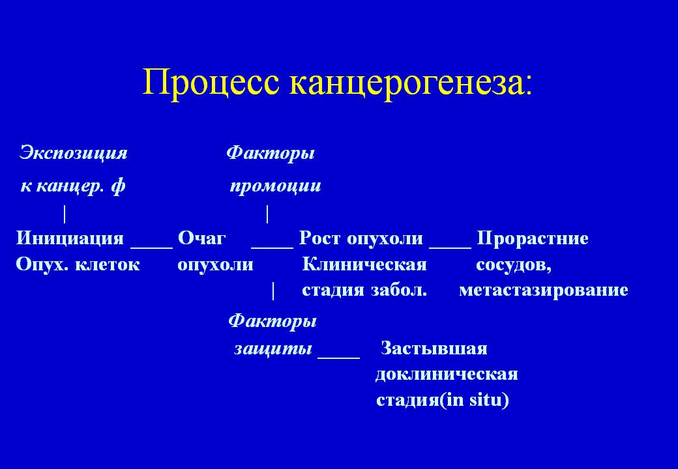

Slide 28
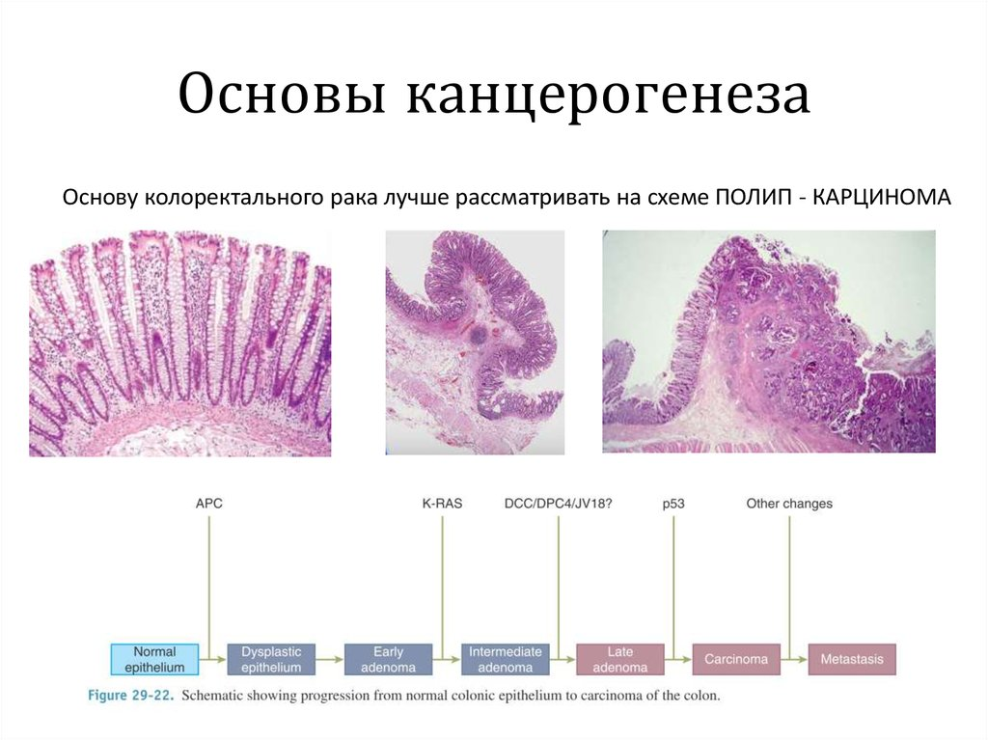

Slide 29
На стадии промоции действуют вещества, называеемые промоторами
В качестве промоторов нередко выступают эпигенетические канцерогены (вещества, не являющиеся сами по себе канцерогенами)
Эффект химических канцерогенов зависит от длительности введения и дозы
От действия различных химических канцерогенов эффект может суммироваться

Slide 30
Инфекционная теория - вирусный и микробный канцерогенез
Согласно данной теории ряд опухолей может развиться под действием особых вирусов, которые называются онкогенными вирусами.
Онкогенные вирусы относятся к семействам ДНК- и РНК-содержащих вирусов.
В ДНК-онковирусы входят две группы генов:
первая группа - гены, необходимые для репликации вируса
вторая группа - гены структурных белков вируса

Slide 31
В последние десятилетия получены данные о значении вирусов и в развитии некоторых опухолей человека:
- африканской лимфомы Беркитта (ДНК-вирус Эпштейн-Барр),
- назофарингеальной карциномы (вирус Эпштейн-Барр),
- папилломы и рак кожи гениталий (ДНК-вирус папилломы человека),
- некоторые виды Т-клеточных лейкозов и лимфом (РНК-вирус HLTV I) и др.

Slide 32
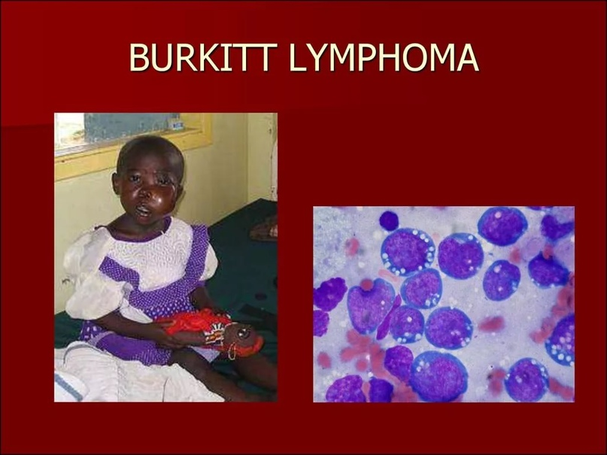

Slide 33
ДНК- онковирусы встраиваются полностью или частично в геном клетки-хозяина и в подавляющем большинстве случаев вызывают гибель этой клетки.
Основной механизм смерти инфицированной клетки связан с разрушением ее мембраны в момент выхода вирусных частиц.
К ДНК-онковирусам относятся аденовирус, вирус герпеса, вирус ветряной оспы и вирус гепатита В.
Вирусы данной группы значительно чаще вызывают различные инфекционные болезни, нежели опухолевый рост

Slide 34
РНК-онковирусы относятся к ретровирусам и чаще всего не приводят к развитию инфекционных заболеваний.
Исключение: вирусы иммунодефицита человека и гепатита С
Многие из ретровирусов существуют в организме хозяина годами, не вызывая при этом никаких патологических изменений.
Все РНК-онковирусы подразделяются на:
- быстро-трансформирующие
- медленно-трансформирующие

Slide 35
Инфицированная РНК-вирусом клетка не погибает, так как РНК-вирусы покидают ее в основном путем отпочковывания без разрушения клеточной мембраны, и это делает РНК-вирусы весьма эффективными в отношении трансформации клеток.
Сейчас известно множество онкогенных ретровирусов, вызывающих развитие сарком, лейкозов, солидных опухолей у животных и людей

Slide 36
В настоящее время известно более 100 генов вирусов, ответственных за развитие опухолей, которые называются вирусными онкогенами Трансфекция вирусных онкогенов в клетки приводит к их злокачественной трансформации
Helicobacter pylori - бактерия, обитающая в полости желудка в норме и приспособленная к условиям жизни в кислой среде, признана этиологическим фактором развития лимфом маргинальной зоны - мальтом

Slide 37
Полиэтиологическая теория
- объединяет все другие теории, поскольку опухоли - это множество разных болезней, в развитии каждой из которой могут участвовать разные этиологические факторы
Кроме того, эффект всех известных канцерогенов может суммироваться и усиливаться

Slide 38
В настоящее время в клетках организма человека выделяют четыре класса генов, которые являются мишенями канцерогенных агентов:
- протоонкогены - регуляторы пролиферации и дифференцировки клеток
- гены - супрессоры опухолей (антионкогены), ингибирующие пролиферацию клеток;
- гены, участвующие в гибели клеток путем апоптоза;
- гены, отвечающие за процессы репарации ДНК

Slide 39
Клеточные онкогены - промоторы опухолевого роста.
Современное представление о канцерогенезе связывают с возможностью различных канцерогенных агентов вызывать такие повреждения генома клеток, которые сопровождаются активацией клеточных
онкогенов и/или инактивацией антионкогенов. Связь канцерогенеза с данными генами клеток не случайна, так как именно эти гены могут запускать деление клеток, участвуют в контроле их пролиферации и дифференцировки

Slide 40
Протоонкогены - это нормальные гены клеток, обычно находящиеся в неактивном состоянии.
Активация протоонкогенов и превращение их в клеточные онкогены происходит при опухолевом росте, а также в ходе эмбриогенеза.
Некоторые из клеточных онкогенов активируются также при пролиферации и дифференцировке клеток в очагах репаративной регенерации

Slide 41
Основные свойства опухолей
1. автономный рост; 2. наличие атипизма; 3. способность к прогрессии; 4. способность к метастазированию.
1. Автономный рост опухоли характеризуется отсутствием контроля за пролиферацией и дифференцировкой клеток со стороны организма-опухоленосителя.
Автономность опухоли следует понимать не как полную независимость опухолевых клеток от организма, а как приобретение опухолевыми клетками способности к самоуправлению

Slide 42
2. Наличие атипизма опухоли (от греч. аtypicus - отклонение от нормы)
В опухолях выделяют четыре вида атипизма:
- морфологический
- биохимический
- антигенный
- функциональный
Используются также такие понятия:
- анаплазия (возврат к эмбриональному этапу развития)

Slide 43
Морфологический атипизм, или атипизм структуры опухоли
Морфологический атипизм выражается в том, что ткань опухоли не повторяет строение аналогичной зрелой ткани (клетки опухоли могут быть не похожи на зрелые клетки того же происхождения).
Морфологический атипизм представлен двумя вариантами:
- тканевым
- клеточным

Slide 44
Тканевой атипизм выражается:
- в изменении соотношения между паренхимой и стромой опухоли, чаще с преобладанием паренхимы,
- изменением величины и формы тканевых структур с появлением уродливых тканевых образований различной величины
- изменение васкуляризации ткани
Доброкачественным опухолям свойственен только тканевой атипизм, поскольку они построены из зрелых, дифференцированных клеточных элементов

Slide 45
Клеточный атипизм заключается:
- в появлении полиморфизма клеток (по форме, по величине)
- увеличении ядерно-цитоплазматического соотношения в пользу ядра (укрупнении ядер)
- изменение формы ядер (полиморфизм ядер, ядра имеют часто изрезанные контуры)
- гиперхромия или гипохромия ядер (более или менее интенсивное окрашивание)
- появление крупных или увеличение количества ядрышек
- увеличение количества митозов, неправильные митозы (полиплоидные клетки)

Slide 46
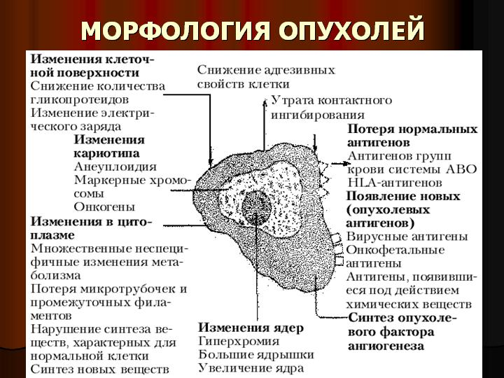

Slide 47
Структурные изменения ядер опухолевых клеток сочетаются с хромосомными и генными перестройками:
- хромосомными аберрациями
- генными мутациями
- ДНК, активацией протоонкогенов и супрессией или потерей генов-супрессоров опухолевого роста.
- Хромосомные аберрации представлены потерей или избытком хромосом, появлением кольцевидных хромосом, транслокацией, делецией и редупликацией хромосом

Slide 48
Биохимический атипизм
характеризуется изменением метаболизма
изучается с помощью морфологических методов – гистохимических и иммунногистохимических, поэтому его еще называют гистохимическим атипизмом

Slide 49
Антигенный атипизм.
В опухолевых клетках могут выявляться 5 типов антигенов:
1) антигены опухолей, связанных с вирусами;
2) антигены опухолей, связанных с канцерогенами;
3) изоантигены трансплантационного типа — опухолевоспецифические антигены;
4) онкофетальные, или эмбриональные, антигены:
° карциноэмбриональный антиген (чаще определяется в колоректальных карциномах),
° альфа-фетопротеин (определяется в гепатоцеллюлярной карциноме и герминогенных опухолях)

Slide 50
5) гетероорганные антигены
(появление в опухолевых клетках антигенов, несвойственных для данной популяции клеток или вида ткани)
Иммуногистохимическое выявление различных антигенов используется в практической медицине для верификации диагноза опухоли
Функциональный атипизм
- снижение или исчезновение функции, свойственной зрелой ткани

Slide 51
3. Способность к прогрессии опухоли
Большинство опухолей развиваются из одной клетки, т.е. являются изначально моноклоновыми
По мере роста опухоль становится гетерогенной: появляются субклоны клеток, обладающие новыми свойствами, в частности способностью к инвазии и метастазированию.
Как правило, селекция вновь появляющихся клонов приводит к большей злокачественности опухоли

Slide 52
Инвазия опухоли
Характеризуется инфильтрирующим ростом опухоли (способностью распространяться в окружающие ткани, в том числе в сосуды).
Осуществляется вследствие:
а) потери контактной ингибиции (продолжающийся рост при соприкосновении с другими клетками);
б) снижения экспрессии адгезивных молекул, в результате чего опухолевые клетки могут расти отдельно друг от друга, не образуя комплексов;

Slide 53
в) изменения (увеличение, уменьшение, извращение функции) рецепторов к компонентам экстрацеллюлярного матрикса. В частности, увеличение экспрессии рецепторов к ламинину (компоненту базальных мембран) на определенном этапе способствует проникновению опухолевых клеток в базальные мембраны;
г) выделения клеточных протеаз (коллагеназы, эластазы и пр.), разрушающих экстрацеллюлярный матрикс

Slide 54
4. Способность к метастазированию
Распространение опухолевых клеток из первичной опухоли в другие органы с образованием вторичных опухолевых узлов - метастазов
Осуществляется различными путями:
- лимфогенно
- гематогенно
- имплантационно (чаще по серозным оболочкам при прорастании опухоли в серозные полости);
- периневрально (в ЦНС по току цереброспинальной жидкости)

Slide 55
Метастазирование
Многоступенчатый процесс (метастатический каскад), этапы которого представлены:
а) ростом и васкуляризацией первичной опухоли (опухоли менее 0,1—0,2 см собственных сосудов не имеют)
б) появлением опухолевого субклона, способного к метастазированию
в) инвазией в просвет сосуда (интравазация)
г) циркуляцией и выживанием опухолевого эмбола в кровотоке (лимфотоке)

Slide 56
д) прикреплением к стенке сосуда на новом месте и выходом в ткани (экстравазация - осуществляется с помощью рецепторных механизмов)
е) преодолением тканевых защитных механизмов и формированием вторичной опухоли
Злокачественные опухоли мезенхимального происхождения метастазируют преимущественно гематогенным путем
При злокачественных опухолях из эпителия первыми, как правило, развиваются лимфогенные метастазы

Slide 57
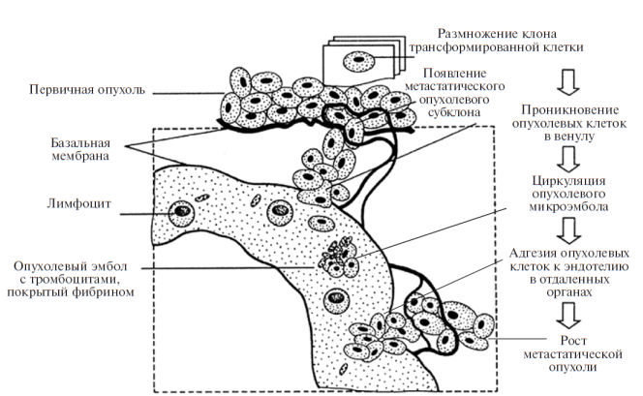

Slide 58
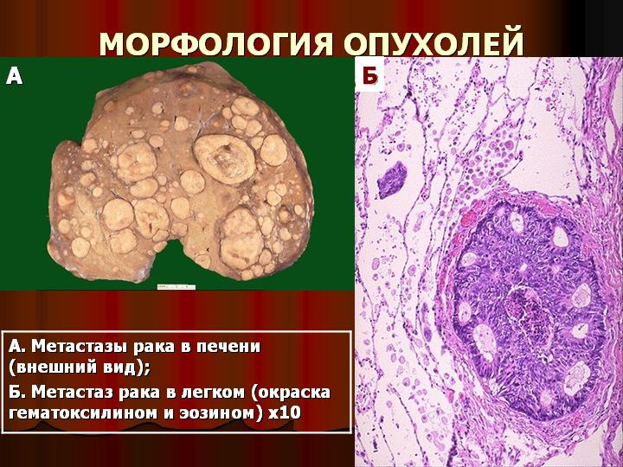

Slide 59
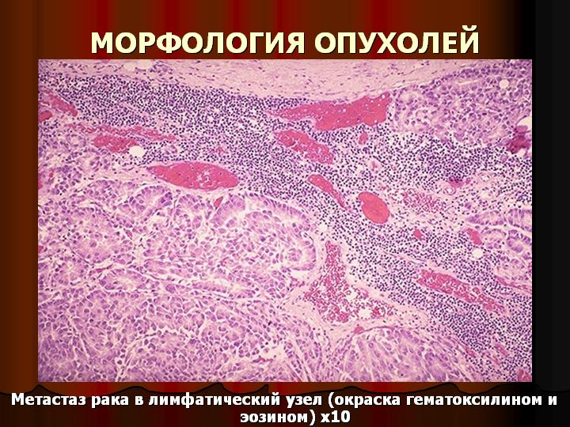

Slide 60
Вторичные изменения в опухолях
1. Очаги некроза и апоптоза
- связаны с действием факторов иммунной защиты, цитокинов (ФНО)
- ишемии в плохо васкуляризированных опухолях и пр.)
2. Кровоизлияния - связаны с несовершенным ангиогенезом в опухолях и инвазивным ростом);
3. Ослизнение – свойства опухолевой ткани;
4. Отложения извести (петрификация)

Slide 61
Классификация ВОЗ: выделяются 7 групп опухолей (в зависимости от гистогенеза)
1. Эпителиальные опухоли без специфической локализации (органонеспецифические)
2. Опухоли экзо- и эндокринных желез, а также эпителиальных покровов (органоспецифические)
3. Мезенхимальные опухоли
4. Опухоли меланинобразующей ткани
5. Опухоли нервной системы и оболочек мозга
6. Опухоли системы крови
7. Тератомы

Slide 62
Мезенхимальные опухоли
Из мезенхимы развиваются соединительная ткань, сосуды, мышцы, кости, хрящ, серозные оболочки, кроветворная система
Все эти ткани являются источником как доброкачественных, так и злокачественных мезенхимальных опухолей

Slide 63
Опухоли из производных мезенхимы
Классификация опухолей из производных мезенхимы базируется на основе общепринятых критериев, в соответствии с которыми выделяют:
- доброкачественные опухоли из производных мезенхимы, название которых формируется из корня от названия ткани и суффикса -ома (фиброма, липома и др.),
- злокачественные (саркома);

Slide 64
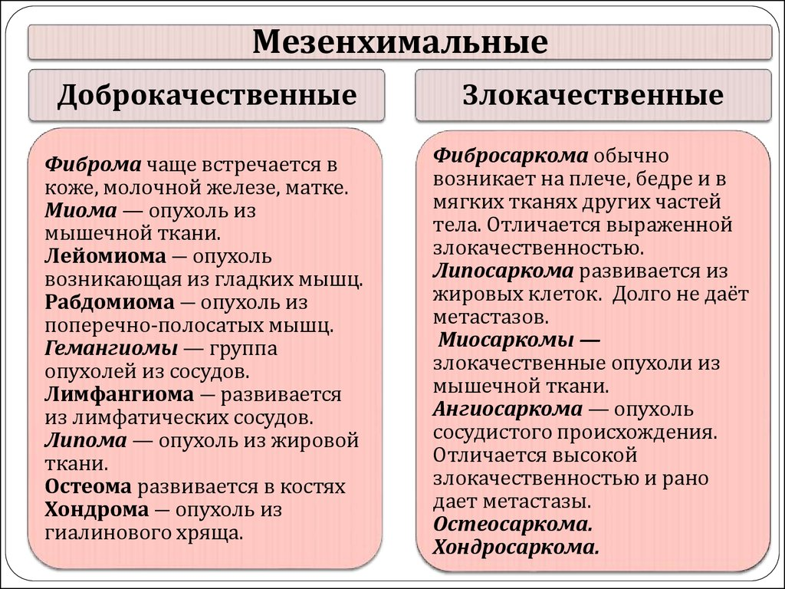

Slide 65
Мезенхимальные опухоли
ОБЩАЯ ХАРАКТЕРИСТИКА:
1. Волокнистое строение
2. Вторичные изменения в опухоли: дистрофия, некроз - часто
3. Тканевой атипизм в доброкачественных опухолях: разная толщина пучков, разнообразное направление пучков в опухоли
4. Доброкачественные опухоли происходят из зрелых клеток, но могут переходить в злокачественные саркомы (редко)

Slide 66
5. Злокачественные мезенхимальные опухоли
• Встречаются редко (составляют менее 1 % всех злокачественных опухолей)
• Редко возникают из предшествующих доброкачественных опухолей
• Привязанность к возрасту, обнаруживаются чаще молодом возрасте (рабдомиосаркома встречается в детском возрасте, остеосаркома - в детском и юношеском, липосаркома - в молодом и среднем, злокачественная фиброзная гистиоцитома - в пожилом)
• Чаще встречаются у мужчин

Slide 67
Злокачественные мезенхимальные опухоли
• Локализация 2/3 сарком - крупные мышечные массивы (бедро, таз, плечевой пояс), характерна забрюшинная локализация
Прогноз - определяется морфологической степенью злокачественности, стадией опухолевого процесса, размерами опухоли и глубиной локализации (чем глубже расположена опухоль, тем хуже прогноз)
Метастазируют преимущественно гематогенно: первые метастазы обычно бывают в легкие, при локализации первичного узла в брюшной полости – в непарных органах (в печень)

Slide 68
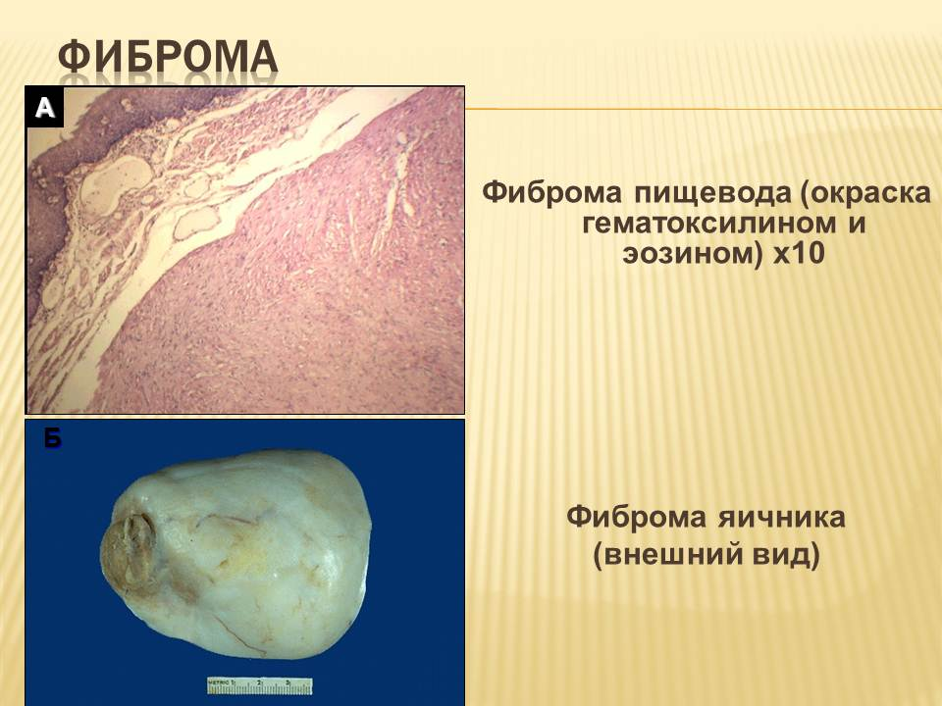

Slide 69
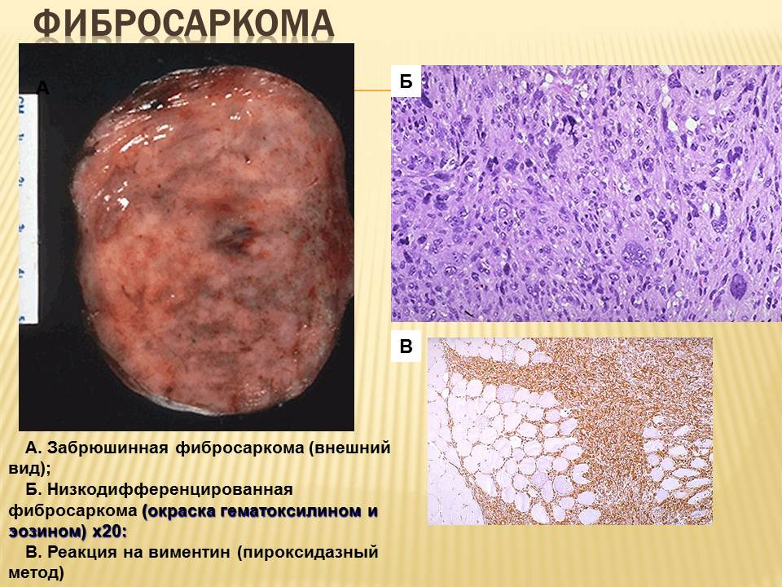

Slide 70
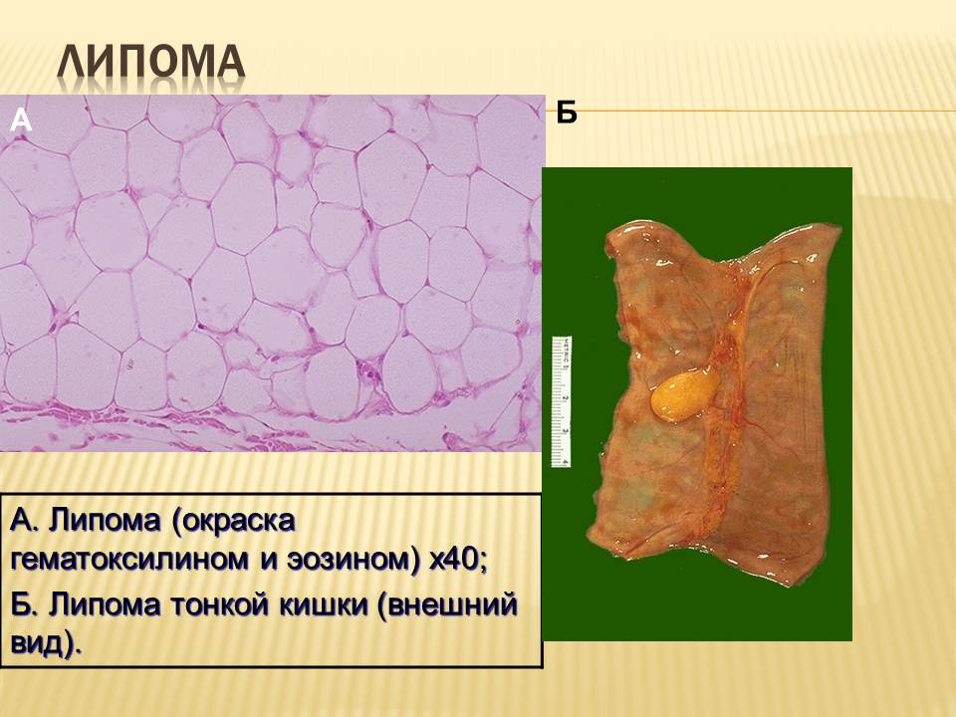

Slide 71
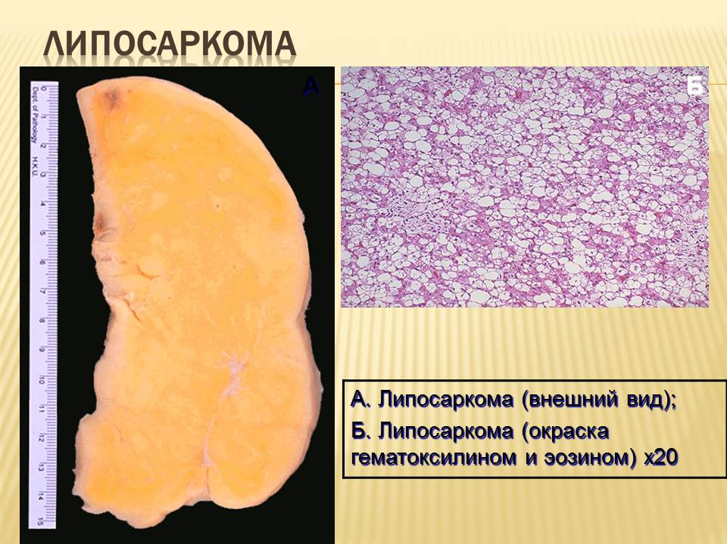

Slide 72
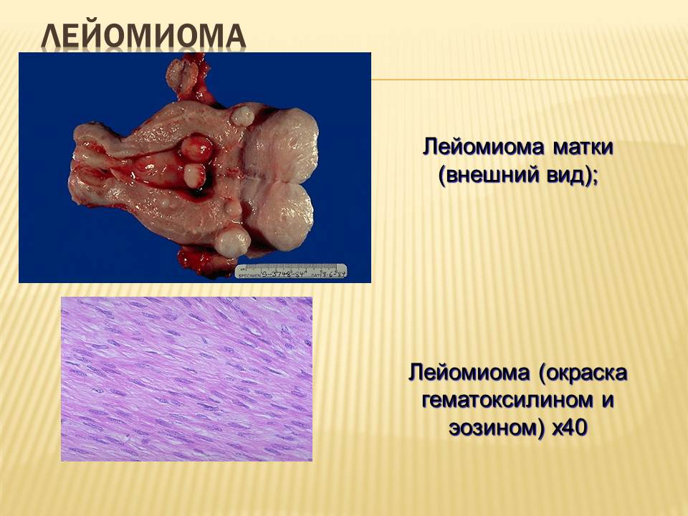

Slide 73
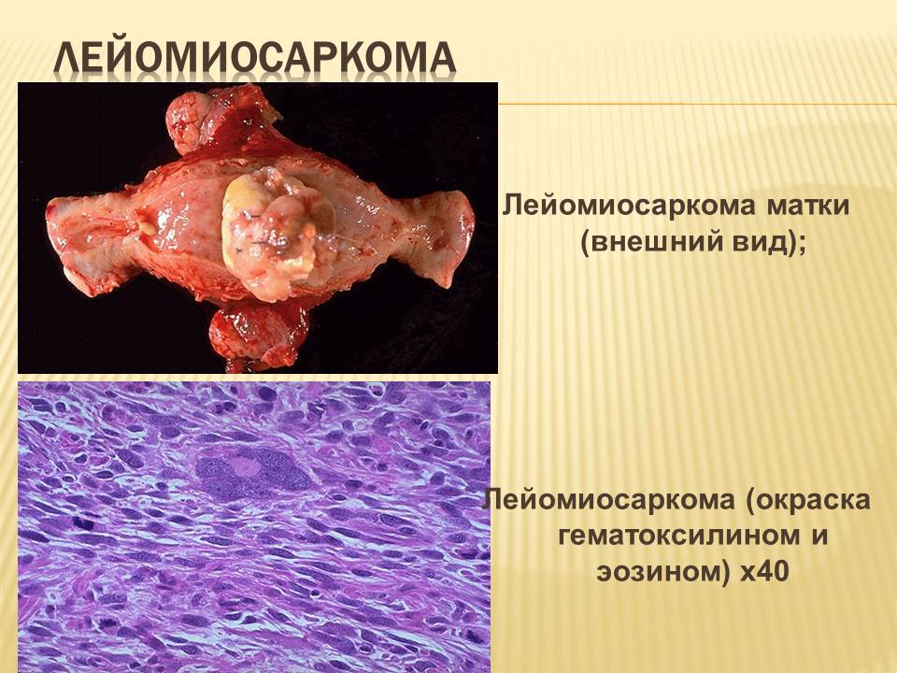

Slide 74
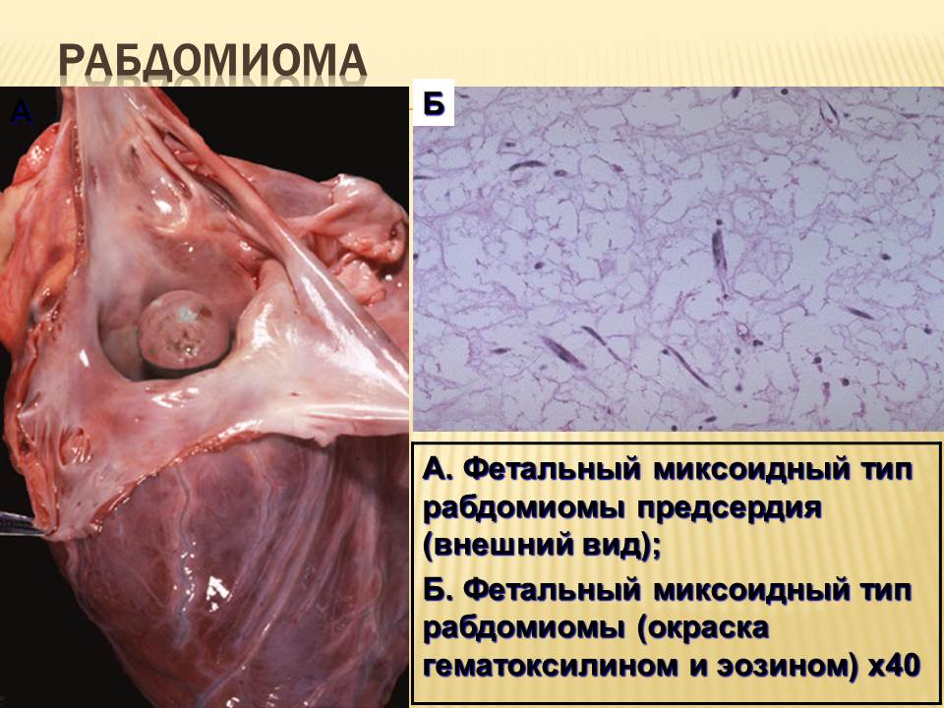

Slide 75
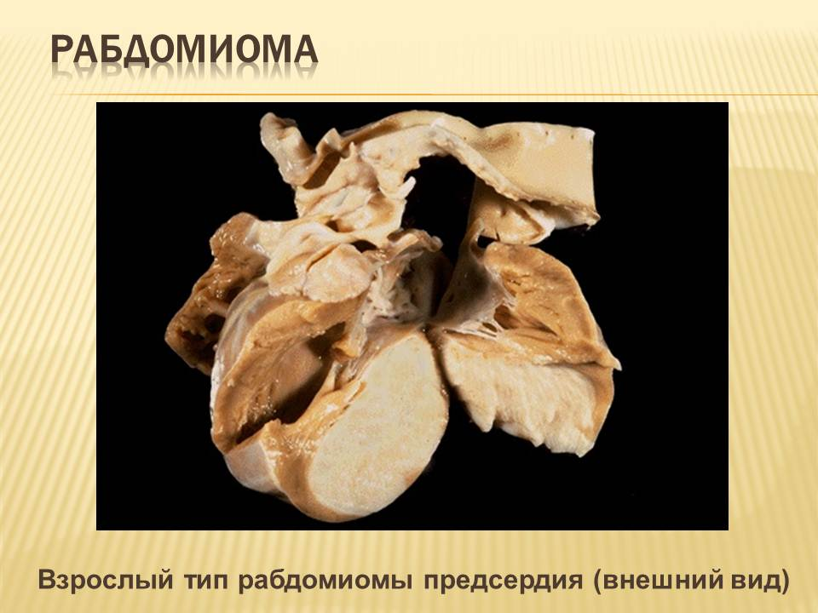

Slide 76
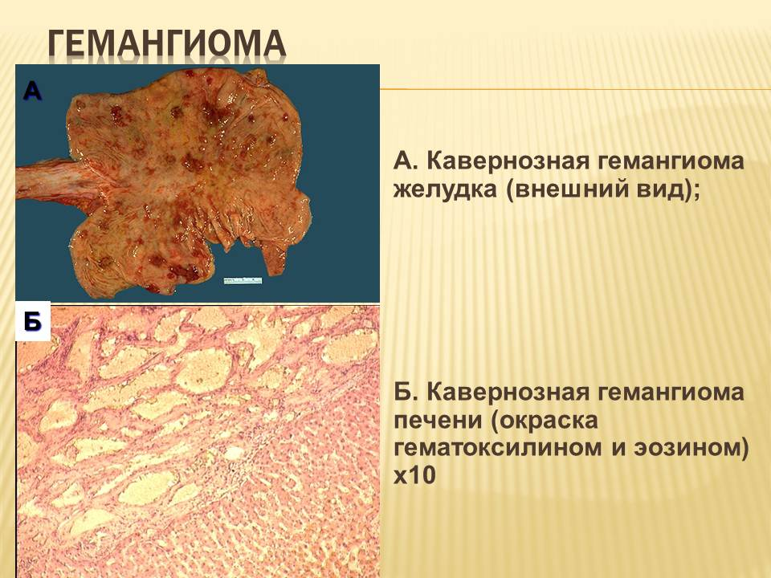

Slide 77
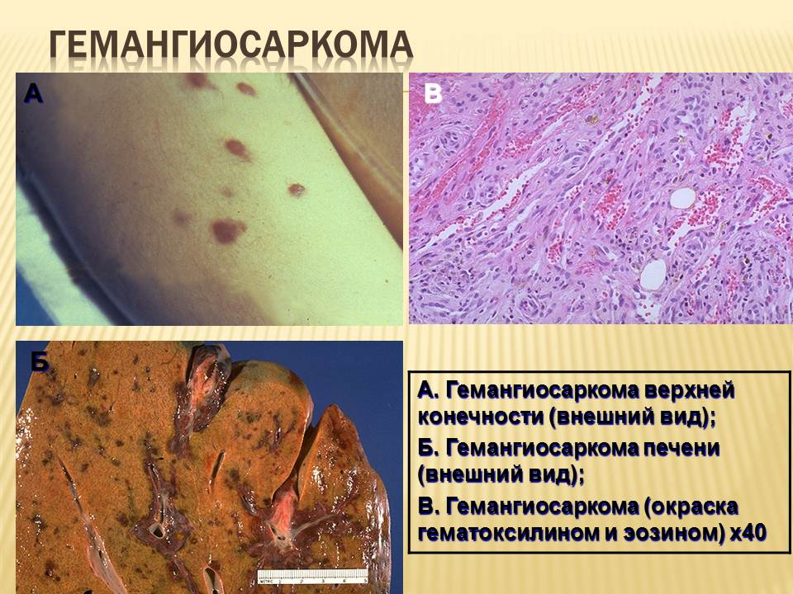

Slide 78
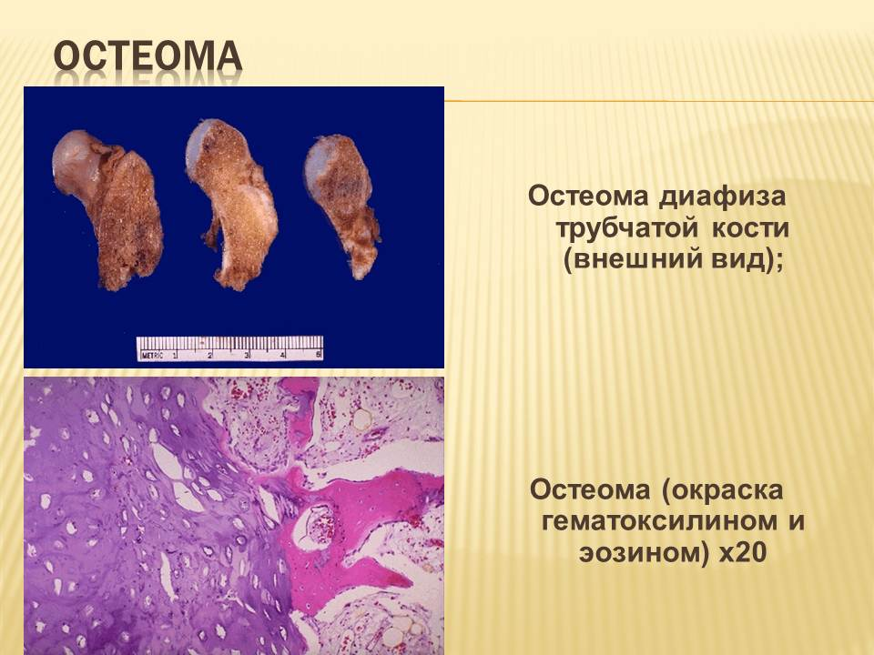

Slide 79
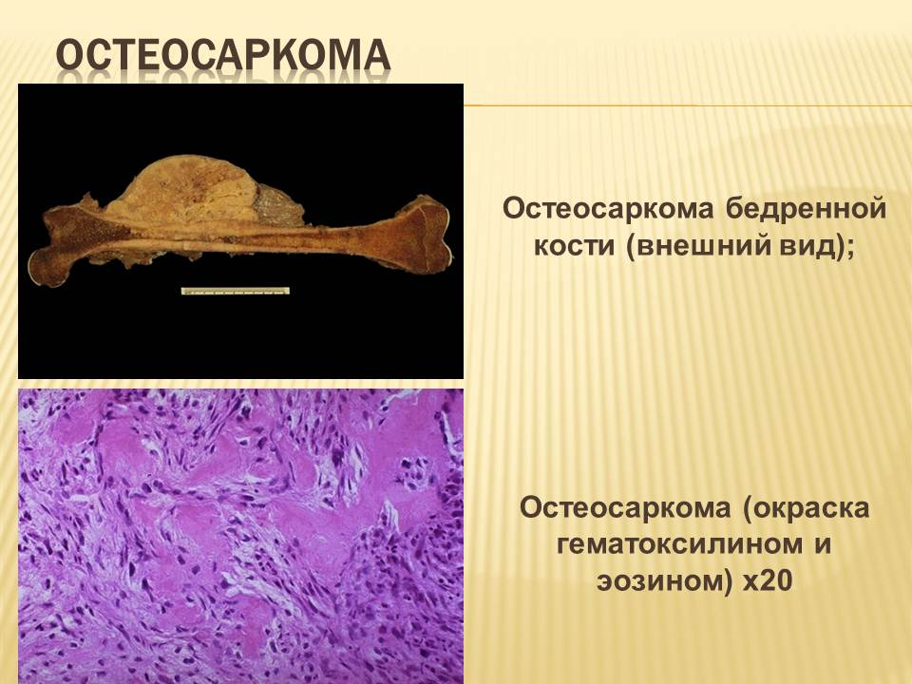

Slide 80
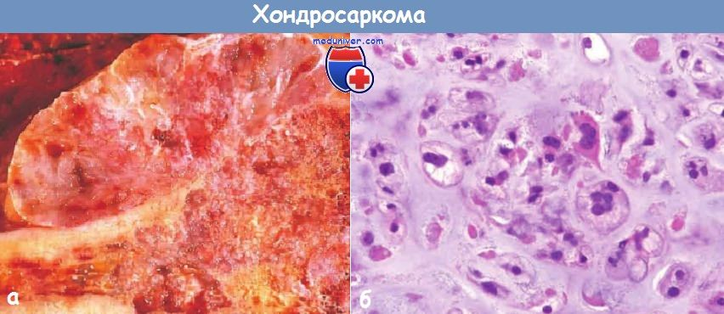

Slide 81
СПАСИБО ЗА ВНИМАНИЕ!

